Slide 1


Использование возможностей Google
как средство оптимизации
деятельности старшего воспитателя
ДОО
Подготовила: Портнова Елена Александровна,
старший воспитатель ВКК
МДОАУ «ЦРР – детский сад № 104» г. Орска
г. Орск, 2023

Slide 2

Профессиональное
развитие
педагога

Slide 3
Профессиональное развитие педагога – это процесс становления, формирования и интеграции личностных качеств и профессиональных знаний, умений, навыков педагога, с целью квалифицированного роста и реализации в педагогической деятельности, способствующих эффективному исполнению профессиональных обязанностей.
Профессиональное развитие педагога - непрерывный процесс, который имеет несколько взаимодополняющих составляющих, это - педагогические навыки, педагогическая теория, профессиональные навыки.
Профессиональная компетентность педагога
- (от лат. competens соответствующий, способный, сведущий) рассматривается как высокий уровень его подготовленности, обусловленный знанием стратегии продуктивной педагогической деятельности, взаимодействующих в них структурных компонентов и критериев для измерения степени ее продуктивности.

Slide 4
Как оптимизировать
деятельность старшего воспитателя,
сделать ее более эффективной
и современной?
Как получить своевременную
обратную связь?

Slide 5
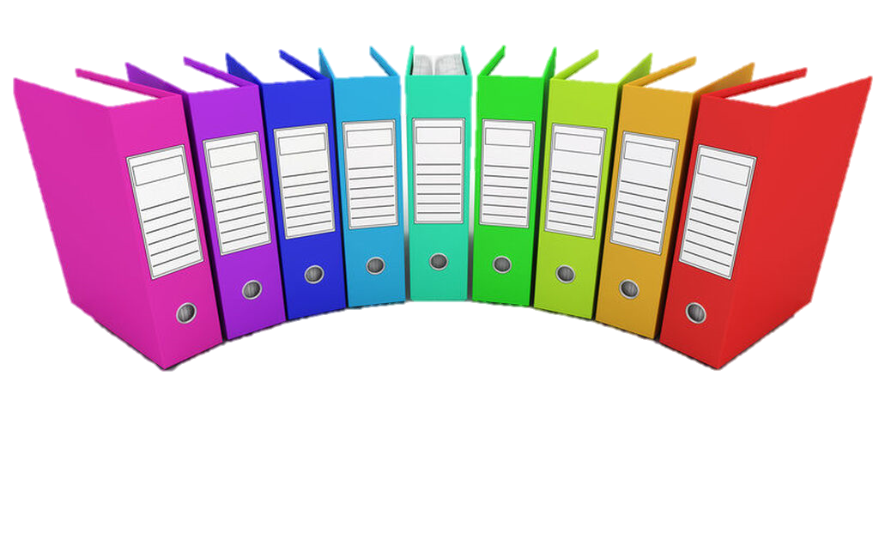



Slide 6
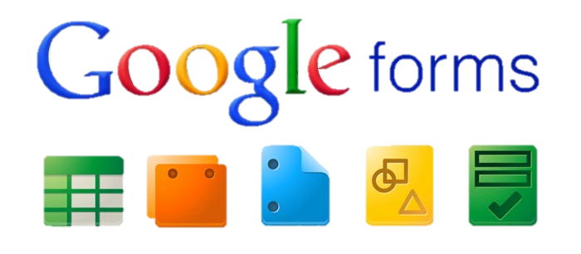

Slide 7
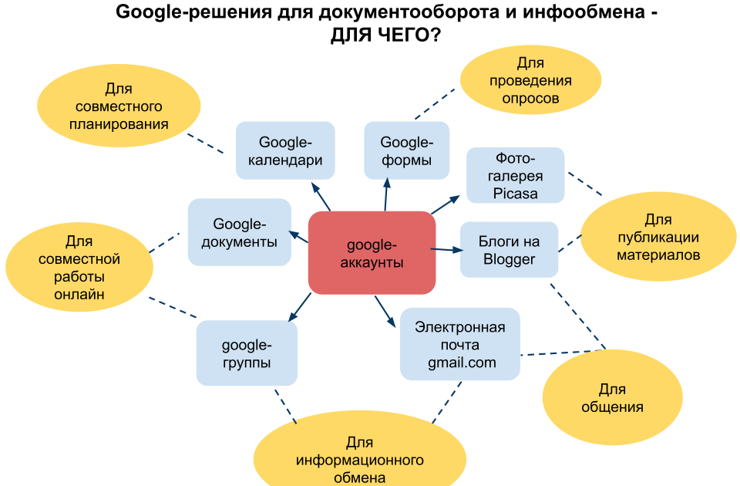

Slide 8
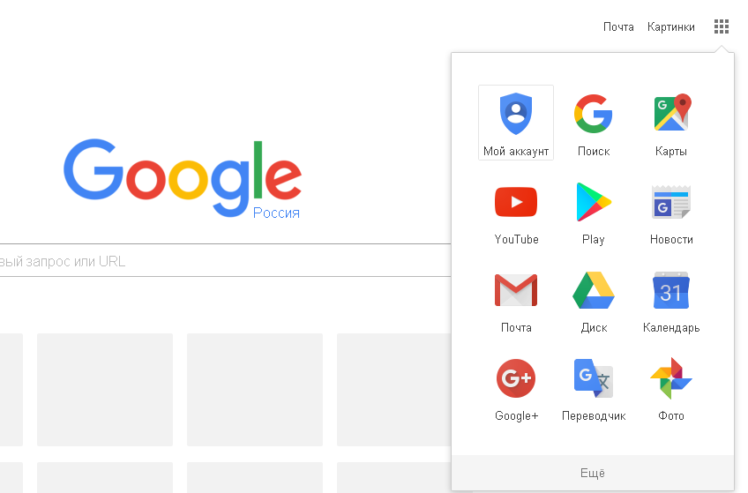
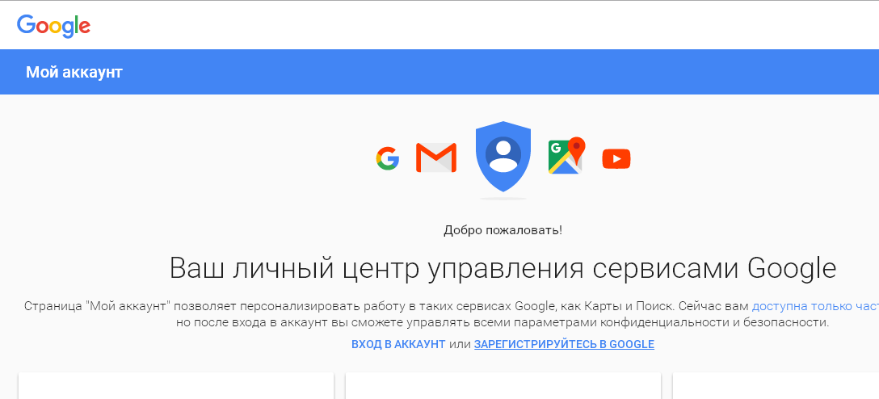
Шаг 1

Slide 9
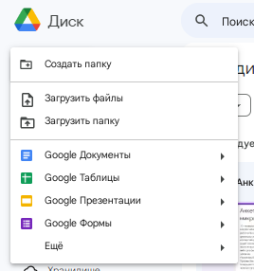
Шаг 2

Slide 10
Сервис «Google Диск» как интернет-ресурс имеет
ряд преимуществ:
- предоставляет полный контроль над созданными и загруженными файлами (вы можете дать к ним доступ любому пользователю, указать рамки их действий: чтение, редактирование);
- это не просто место для хранения важных данных и быстрого доступа к ним, а ещё и онлайн-офис, достаточно универсальный и с возможностью расширения его функционала за счет сторонних расширений (создание и редактирование файлов);
- прямо из браузера можно открывать около 30 типов файлов, даже если эти программы не установлены на компьютере;
- на диске сохраняются все ваши изменения за предыдущие 30 дней (есть возможность вернуться к правкам, которые вы вносили ранее);
- удобный интерфейс сервиса позволяет работать с файлами эффективнее;
- для того чтобы начать пользоваться возможностями облачного хранилища достаточно просто иметь или создать заново аккаунт в Google.

Slide 11

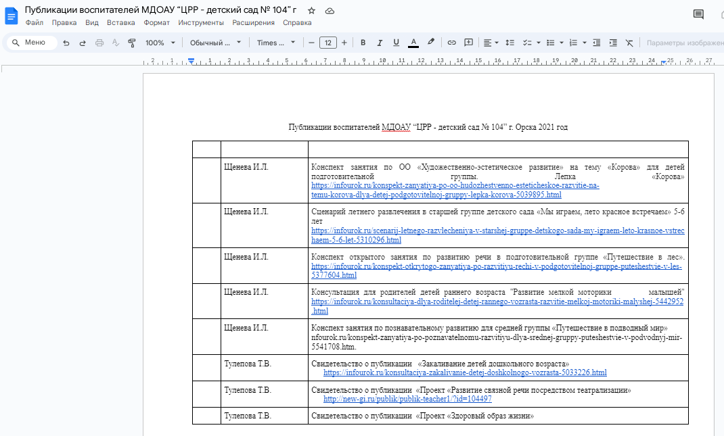
«Google Документы»
Сервис Google Документы – это текстовый редактор, позволяющий создавать и форматировать документы, а также работать над ними совместно с другими пользователями.

Slide 12
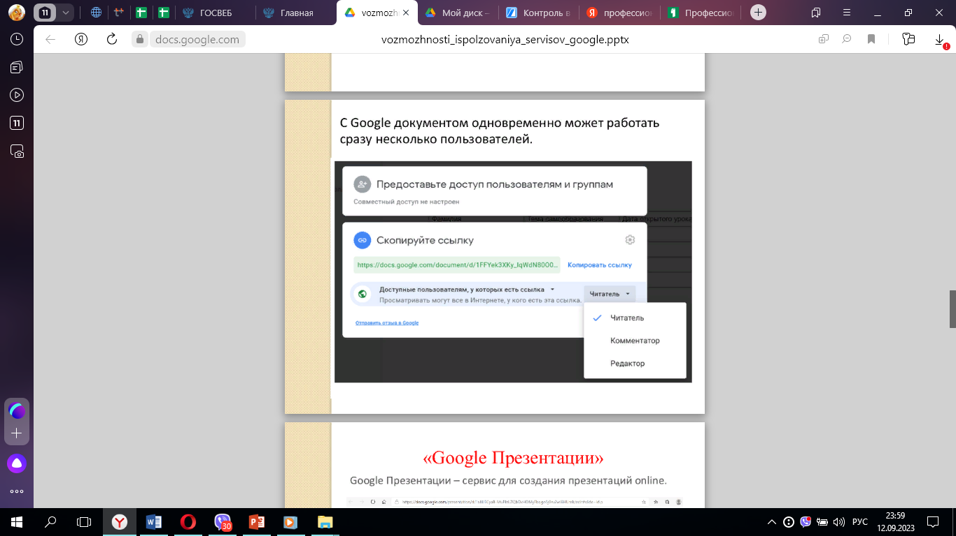

Slide 13
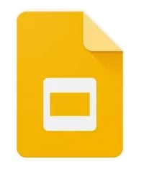
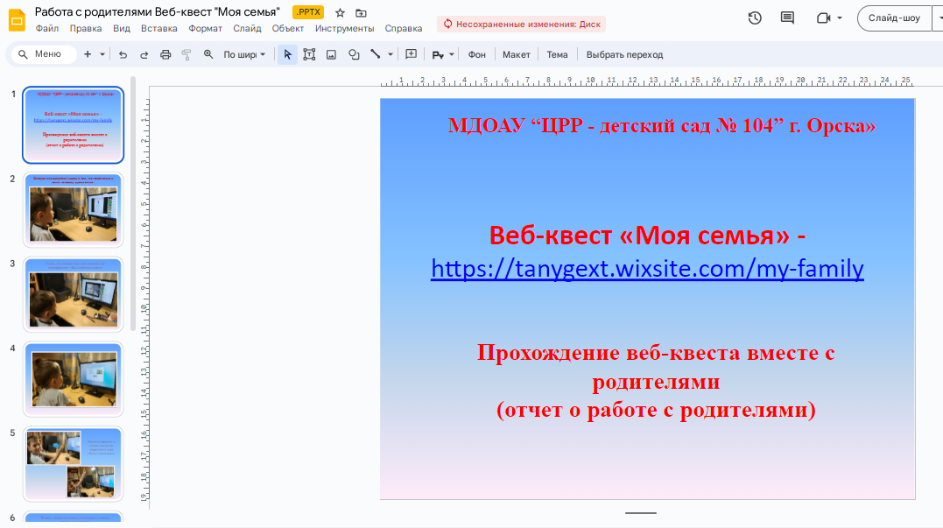
«Google Презентации»
Сервис Google – это инструмент для создания презентаций online.

Slide 14

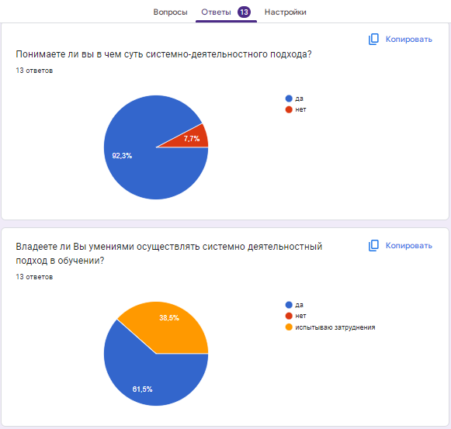
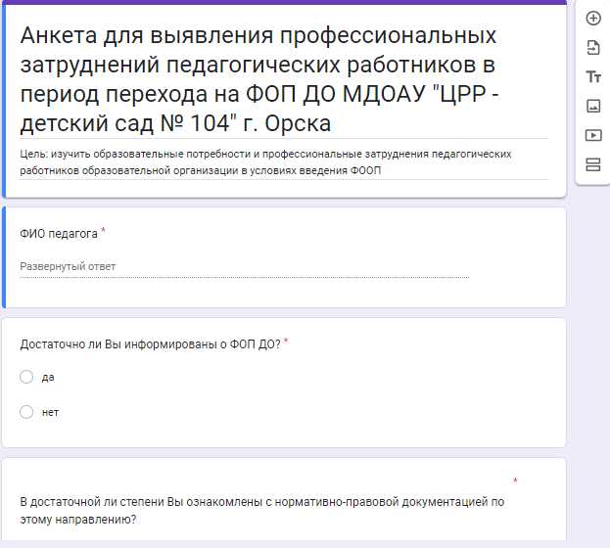
«Google Формы»
Сервис Google – это инструмент, обеспечивающий обратную связь
С помощью формы можно проводить:
Опросы
Викторины
Создавать анкеты, тексты
Создание теста:
Открыть Google Формы и нажмите на значок плюса.
В правом верхнем углу экрана на значок «Настройки»
Выбрать вкладку Тесты, включить параметр Тест
Если необходимо сохранить адреса электронной почты респондентов, выбрать вкладку Общие, установить флажок Собрать адреса электронной почты
Нажать Сохранить

Slide 15
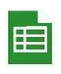
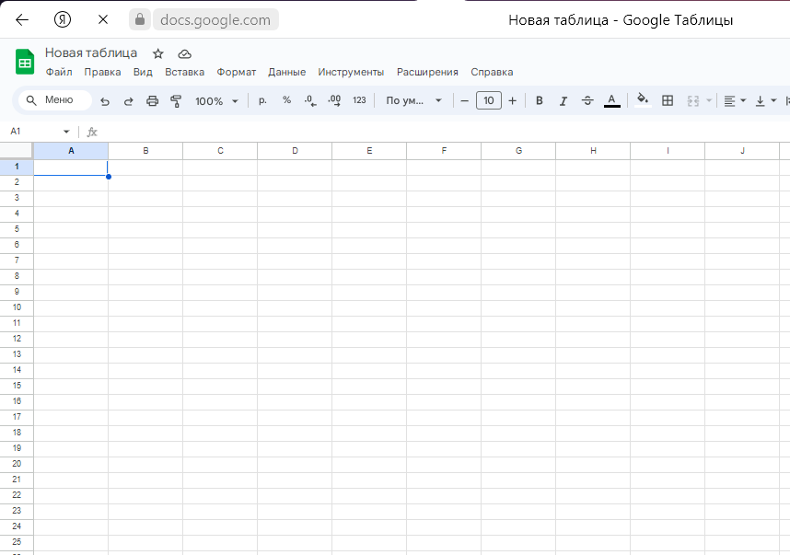
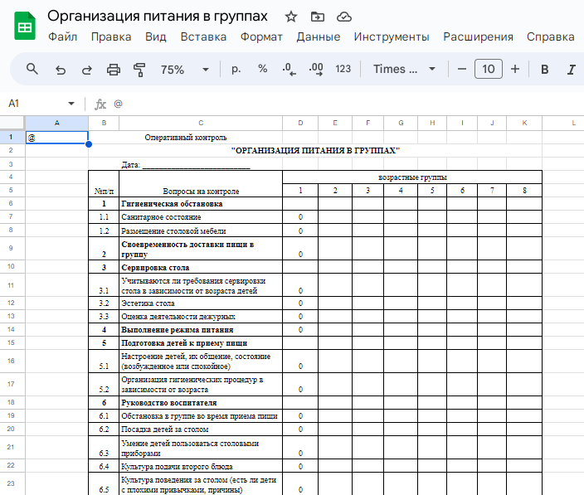
«Google Таблицы»
Сервис Google – это инструмент, позволяющий совместно использовать и изменять таблицы, создавать сводные таблицы, диаграммы с целью анализа данных.

Slide 16
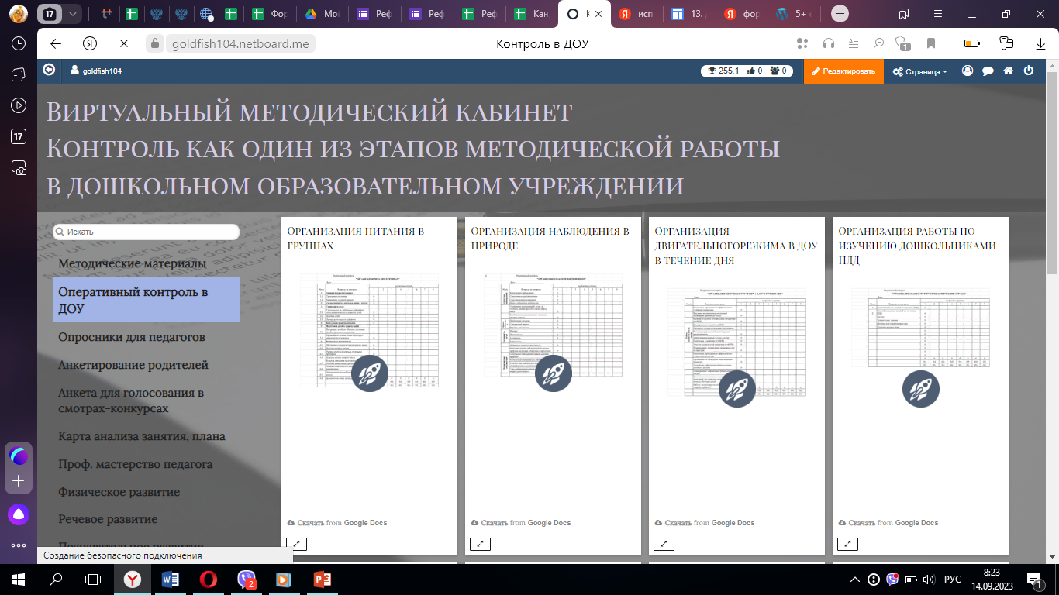
https://goldfish104.netboard.me/vcs2abvjlx2m/?link=8Vnb2w3X-OksuQoya-eYnsVThh

Slide 17
Организация мобильного образования посредством применения сервисов Google имеет ряд преимуществ:
возможность бесплатно использовать различных приложений
доступ к информации с любого устройства, подключённого к интернету
независимость от операционной системы и программного обеспечения на локальном компьютере
совместная работа с данными для чтения или редактирования
оперативность

